Slide 1
Day 1
目標與介紹
[全民瘋AI系列]
第12屆 iT邦幫忙 鐵人賽
Notes:
哈囉各位邦友們大家好，我是10程式中的10。目前是台灣人工智慧學校AI工程師，擅長網頁前後端整合以及AI演算法的開發。其實這次是我第二次參加鐵人賽，第一次還記得是在兩年前。當時的系列主題是從無到有，打造一個漂亮乾淨俐落的 RESTful API ，講解的是一些Node.js觀念以及一個簡單社群的API建置。這系列主題也受到許多人的支持與關注，即使兩年過去了文章還是陸續有人訂閱支持。也有很多人許願要我繼續撰寫系列文章，我看到你們的需求了！因此我打算做個全民瘋AI系列講解這幾年熱門的人工智慧。此系列會以影片教學方式呈現，未來也會陸續將此系列的內容整理成電子書貢獻給大家，希望這30天的教學中能夠讓大家有滿滿的收穫！

Slide 2

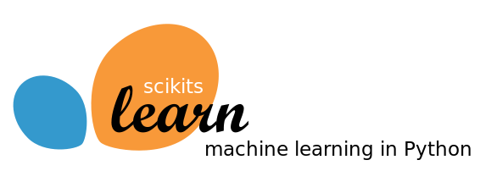


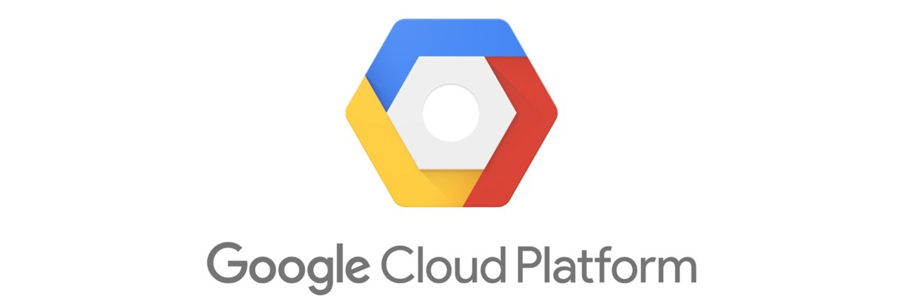
此系列教學適合誰?
了解 Python 程式語言
想動手實作AI預測模型
對資料分析與預測有興趣
想了解AI模型如何成後端整合與部署
Notes:
本系列教學將介紹常見的機器學習演算法，最後再將所學套用在實際案例。例如AI模型的前後串接，以及API伺服器部署技巧。此外每一個演算法中附帶程式教學，大家可以透過手把手實作，不僅能夠了解演算法概念，同時也能了解程式實作技巧。

Slide 3
系列文章內容規劃
認識人工智慧
資料分析與視覺化
機器學習 (常見演算法介紹)
深度學習 (DNN、CNN)
模型後端API架設與部署
前後端整合概念
Notes:
本系列要在短短30天內講完所有AI領域相關應用是不太可能的事情，因此我的規劃是從認識人工智慧開始切入主題。先讓大家知道何謂人工智慧以及相關應用有哪些。
接著帶各位了解作為資料科學家的第一步，就是資料分析與視覺化，再來會有一系列經典的機器學習演算法介紹。
最後也是大家可能會有興趣的整合部分，會實際的帶大家手把手部署我們的AI模型以及前後端串接的概念。

Slide 4

開發環境
本系列教學將採用 Google Colab 雲端服務進行 Python 語言的模型訓練
網頁前端將使用 Visual Studio Code
Notes:
本系列教學將採用 Google Colab 雲端服務進行 Python 語言的模型訓練，或是可以使用 Anaconda 的 Jupyter Notebook 在本機端執行。網頁前端將使用 Visual Studio Code 當然你也可以用你熟悉的開發環境例如 ： Sublime 、 Atom、Vim。

Slide 5

在開始前需要了解
Colaboratory (簡稱為「Colab」) 可讓你在瀏覽器上撰寫及執行 Python，且具備下列優點：
不必進行任何設定
免費使用 GPU
輕鬆共用
每個人都必須要有自己的 Google 帳號，才能執行自己的 colab 程式
https://colab.research.google.com/
Notes:
在系列課程開始前先了解一下程式環境，為了方便我會將程式上傳到GitHub與Google雲端硬碟中。
Colab 是一個免費的Jupyter Notebook環境，它在雲中運行，並將程式碼儲在Google雲端硬碟上。
各位可以直接利用 Colab 開啟程式。在使用 Colab 前每個人都必須要有自己的Google帳號，才能執行自己的 colab 程式。

Slide 6
Thanks
PRESENTED BY 10程式中
第12屆 iT邦幫忙 鐵人賽

